Slide 1
计算思维导论
作业 2

Slide 2
大纲
使用 K 近邻算法识别手写数字
实验报告要求
作业提交说明

Slide 3
机器学习
特征1 | 特征2 | 特征3 | … | 特征n | 分类
1 | 0 | 1 | … | 1 | a
1 | 0 | 1 | … | 0 | b
1 | 0 | 0 | … | 0 | a
1 | 1 | 1 | … | 1 | b
0 | 1 | 0 | … | 1 | a
1 | 1 | 0 | … | 0 | b
样本1
样本2
训练集
样本3
…
F(x)
测试集
特征1 | 特征2 | 特征3 | … | 特征n | 分类
1 | 1 | 0 | … | 0 | ?
0 | 1 | 1 | … | 1 | ?
1 | 1 | 0 | … | 0 | ?
F(x)=?

Slide 4

K 近邻算法
维度1 | 维度2 | 维度3 | … | 维度n | 分类
1 | 0 | 1 | … | 1 | a
1 | 0 | 1 | … | 0 | b
1 | 0 | 0 | … | 0 | a
1 | 1 | 1 | … | 1 | b
0 | 1 | 0 | … | 1 | a
1 | 1 | 0 | … | 0 | b
样本1
样本2
训练集
样本3
…
…
样本
1 | 1 | 0 | … | 0
k个距离最小元素所在的主要分类
Notes:
输入没有标签的新数据后，将新数据的每个特征与样本集中数据对应的特征进行比较，然后算法提取样本集中特征最相似数据（最近邻）的分类标签。

Slide 5
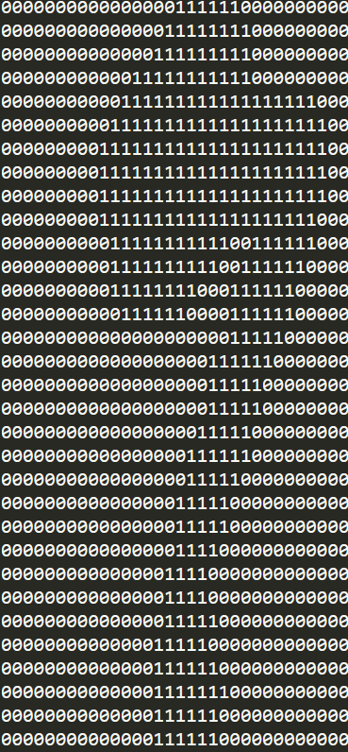
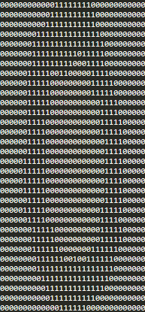
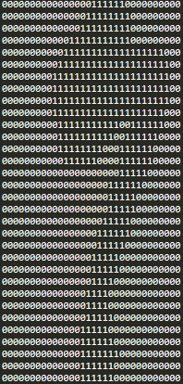

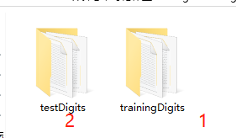
K 近邻算法识别手写数字
距离 | 样本 | 分类
0.1 | 样本6 | 9
0.2 | 样本7 | 9
0.3 | 样本8 | 8
0.5 | 样本2 | 8
K 近邻
9
K 取值？
错误率？

Slide 6
数据集
测试集
训练集

Slide 7
实验报告
按照文档里面的实验步骤，进行实验并运行文档中的代码，并在实验报告中给出运行结果的截图
探索（重点）
谈谈你对k近邻算法的理解，以及该算法可以使用的场景
改变k近邻算法中k的值，观察错误率的变化，并给出运行结果截图
两个实验感受与收获
（记得多写一点文字）

Slide 8
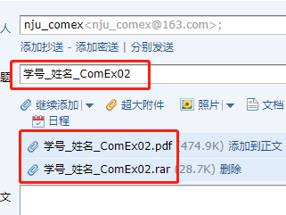
提交说明
1）邮件标题格式
学号_姓名_ComEx02
2）附件格式
附件包含两个：报告为pdf，代码rar
文件名：学号_姓名_ComEx02
3）报告内容与格式
详细说明如何达到目标：简述分析与设计、实现演示、总结；
4）杜绝任何形式的代码拷贝与报告抄袭，遵循学术规范。
5）未按照1、2、3、4中格式要求的，将会扣分。
6）提交邮箱：nju_comex@163.com
7）截止日期：作业一：2021.11.16 23:59:59；

